Slide 1
UDP协议
主讲人：林䭽

Slide 2
UDP协议背景及概念

Slide 3
背景
1980年由科学家David P. Reed提出
协议简单，搭建在IP协议之上
尽可能的减少通信机制，速度非常快
该协议的RFC只有两页

Slide 4

UDP协议介绍
全称: User Datagram Protocol，用户数据报协议
定义：在传输层提供直接发送报文(Datagram)的能力。Datagram是数据传输的最小单位。
目标：发送报文，无法拆分数据
为什么不直接调用IP协议？
IP协议只能把数据从一个网络接口发送到另一个网络接口，无法寻址到应用（需要端口号）

Slide 5
UDP的封包格式

Slide 6
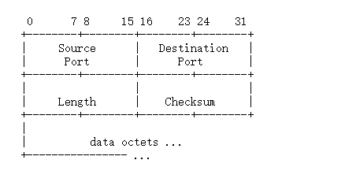
UDP的封包格式
设计目标：允许用户直接发送报文的情况下最大限度的简化应用的设计
Source Port：源端口号
Destination Port：目标端口号。
Length：消息体长度
Checksum：检查封包是否出错
Data octets：一个字节一个字节的数据。Octet是8位。
UDP的报文格式

Slide 7
UDP vs TCP

Slide 8
UDP和TCP的区别
提供报文交换，简化协议
本质
提供可靠的网络传输
不可靠
可靠性
可靠
UDP
无序
顺序
有序
TCP
负载小
负载
负载大
合适
广播场景
不合适，代价大

Slide 9


聊天室场景分析
聊天室是否适合UDP？
不合适，聊天室并发高但流量不大，依赖可靠性
乱序

Slide 10
聊天室场景分析
HTTP协议适不适合UDP？
合适，HTTP3.0就是建立在UDP上的

Slide 11
总结

